Slide 1
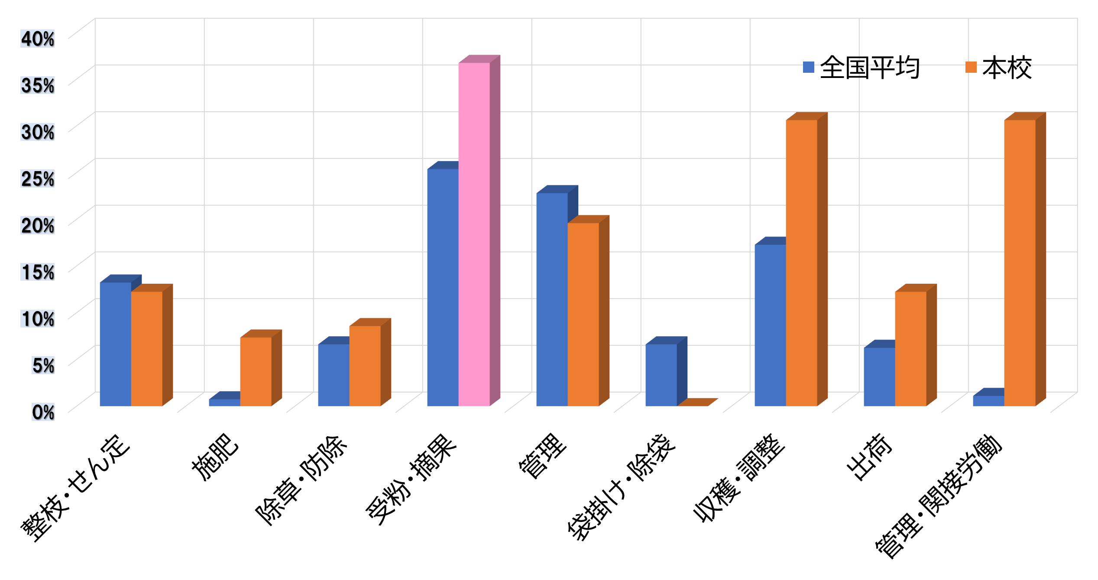
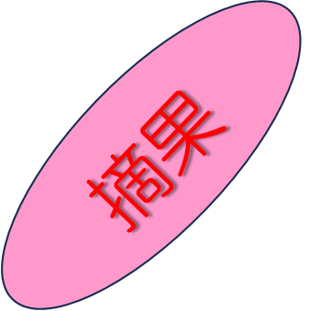
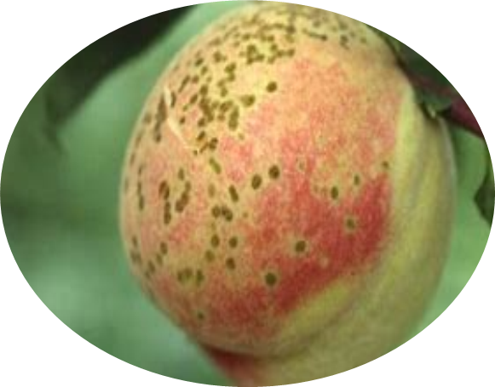
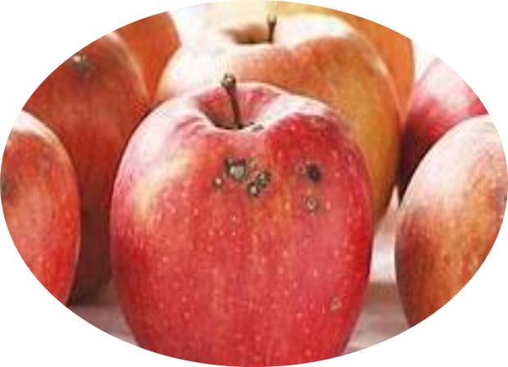
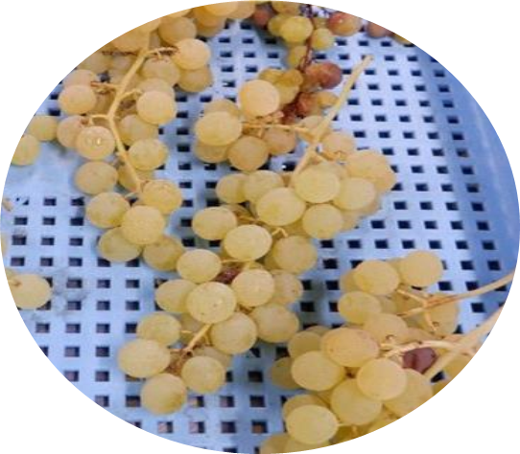
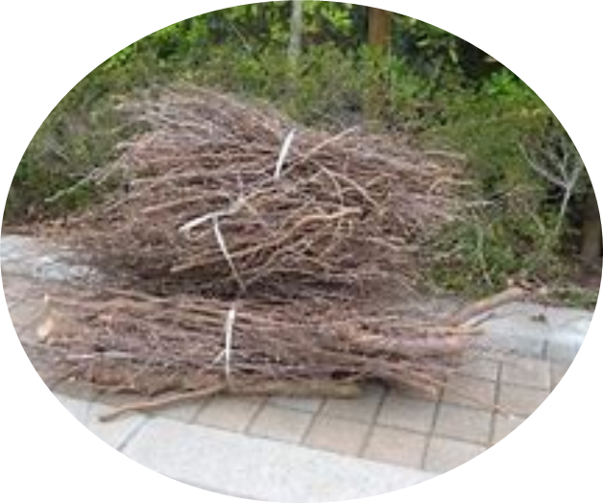
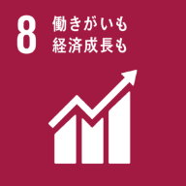
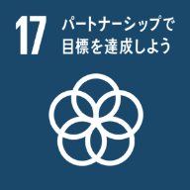
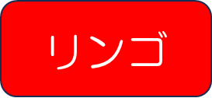
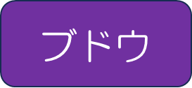
楽・落・楽チャレンジ！
～作業の省力化とSDGｓの取り組み～
１．概要
中心品目であるリンゴ園（２０a）の摘果の作業時間。
【現在の課題】
①摘果の作業時間の長さ
②規格外果実の処分・せん定枝の処分
リンゴの作業項目別労働時間
【活動紹介】
２０２３年度 研究助成
・OKBアグリビジネス支援事業
・JA農業教育支援事業
本校果樹園の不要なもの
SDGｓ

Slide 2
ひのうproject
岐阜県立飛騨高山高等学校 園芸科学科 2年 田中 中村
２．動機・目的
Ⅰ．作業時間の省力化
ＪＡ農業教育支援事業
① 人工授粉の取組
摘花剤、摘果剤を使用して
作業時間の短縮を目指す。
② 摘花・摘果剤の利用
Ⅱ．SDGsの取組
ＯＫＢアグリビジネス支援事業
① 不用果実の利用
不用なものから宝ものを探し、商品化の検討を図る。
② せん定枝の活用

Slide 3
３．材料及び方法
Ⅰ．作業時間の省力化
（１）供試材料 【本校果樹園リンゴ品種】長ふ６号（９年樹）
①人工授粉の取組
【花粉】
・輸入花粉（王林 S2S7）
・増量剤
②摘花・摘果剤の利用
【摘花剤】
・エコルーキー ギ酸カルシウム
（濃度：100倍）
【摘果剤】
・ミクロデナポン NAC水和剤
（濃度：1,200倍）
（２）試験区の設定
表 試験区の設定
（３）処理日
❶人工授粉 ４/20（満開から０日）
試験区 | 処理内容
 | 受粉 | 薬剤摘花 | 薬剤摘果
処理区１ | 人工授粉 | あり | あり
処理区２ | 自然交配 | あり | あり
無処理区 | 自然交配 | なし | なし
薬品名 | １回目 | ２回目
❷エコルーキー | ４/23（満開から ３日） | 4/25 （満開から ５日）
❸ミクロデナポン | 5/12（満開から22日）
【管理】
①粗摘果 ５月２５日 ②仕上げ摘果 ６月１６日

Slide 4
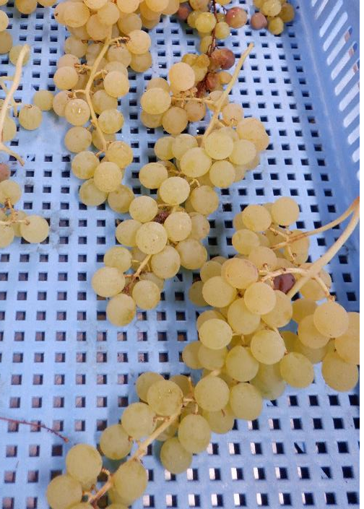
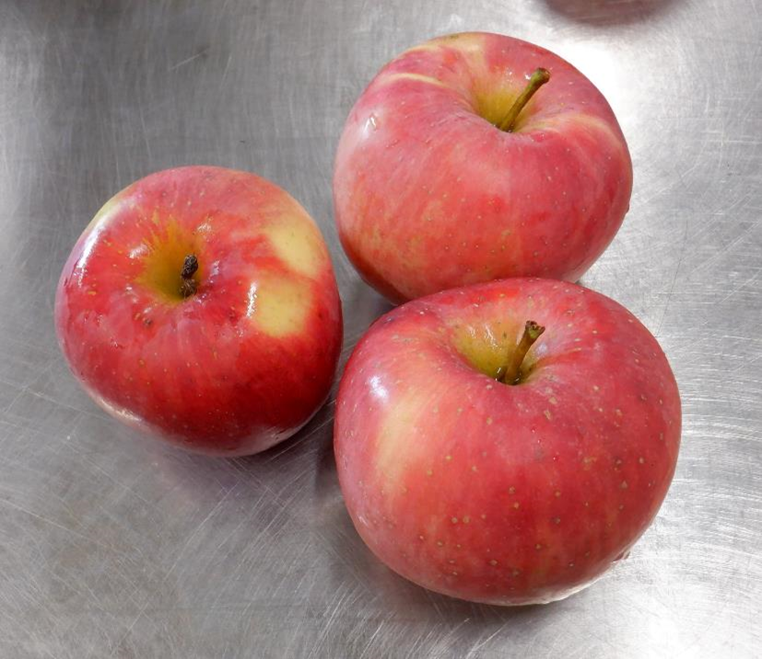
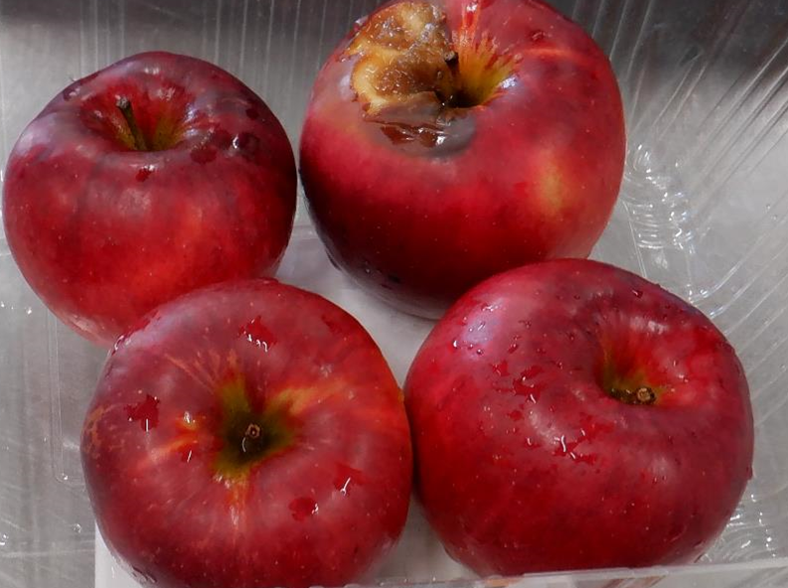
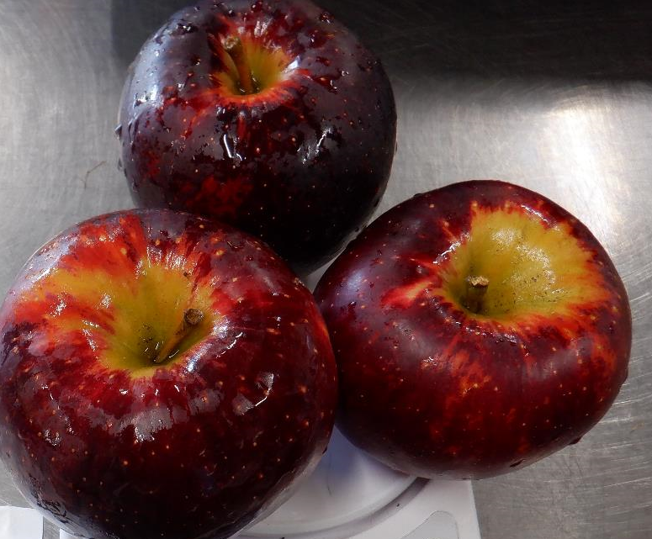
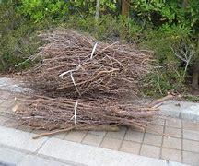
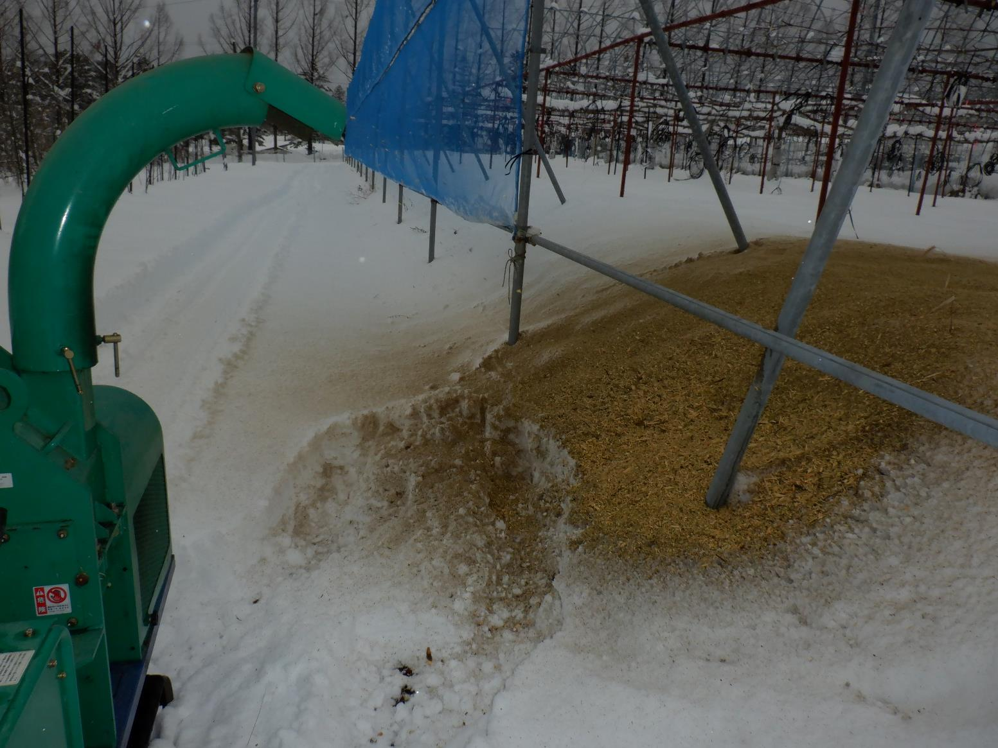
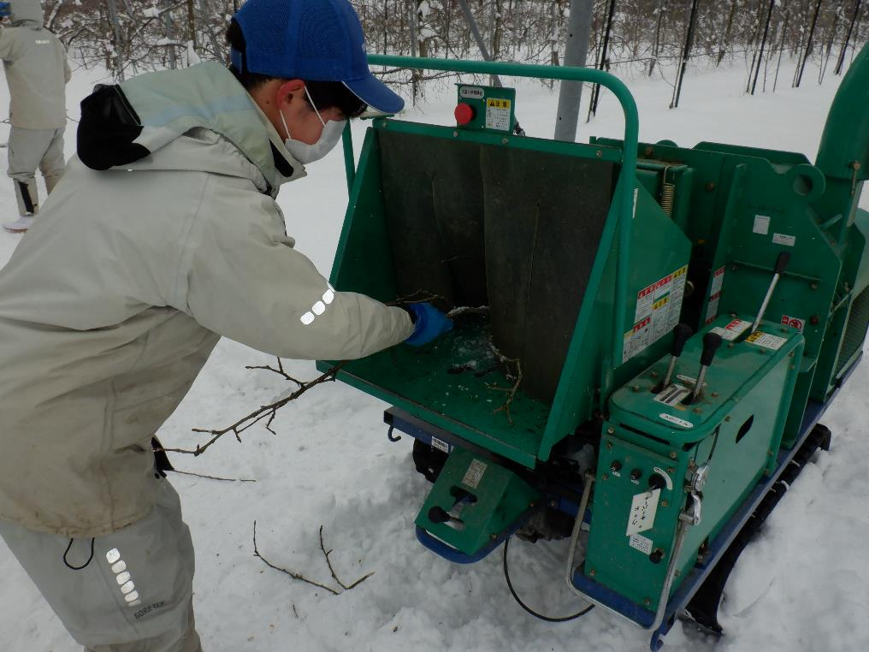
Ⅱ．SDGsの取組
①不要果実の利用
❸秋 映
ヒムロッドシードレス
❶シナノスイート
❷紅 玉
供試材料 【ブドウ品種】ヒムロッドシードレス
特徴：極早熟種なし種。糖度高く、食べやすい
【リンゴ品種】
特徴：❶酸味少なめ、優しい甘みで柔らかいまた、果汁がたくさん
❷酸味少し強め、甘さ果汁は少なめ
❸酸味と甘味のバランスが良い、果肉が緻密で果汁たくさん
設定温度・乾燥時間（合計） ブドウ：５５℃・１２０時間
リンゴ：５５℃・ ２４時間
②剪定枝の利用
供試材料 リンゴの徒長枝（剪定枝）、チッパー
せん定枝
チッパー

Slide 5
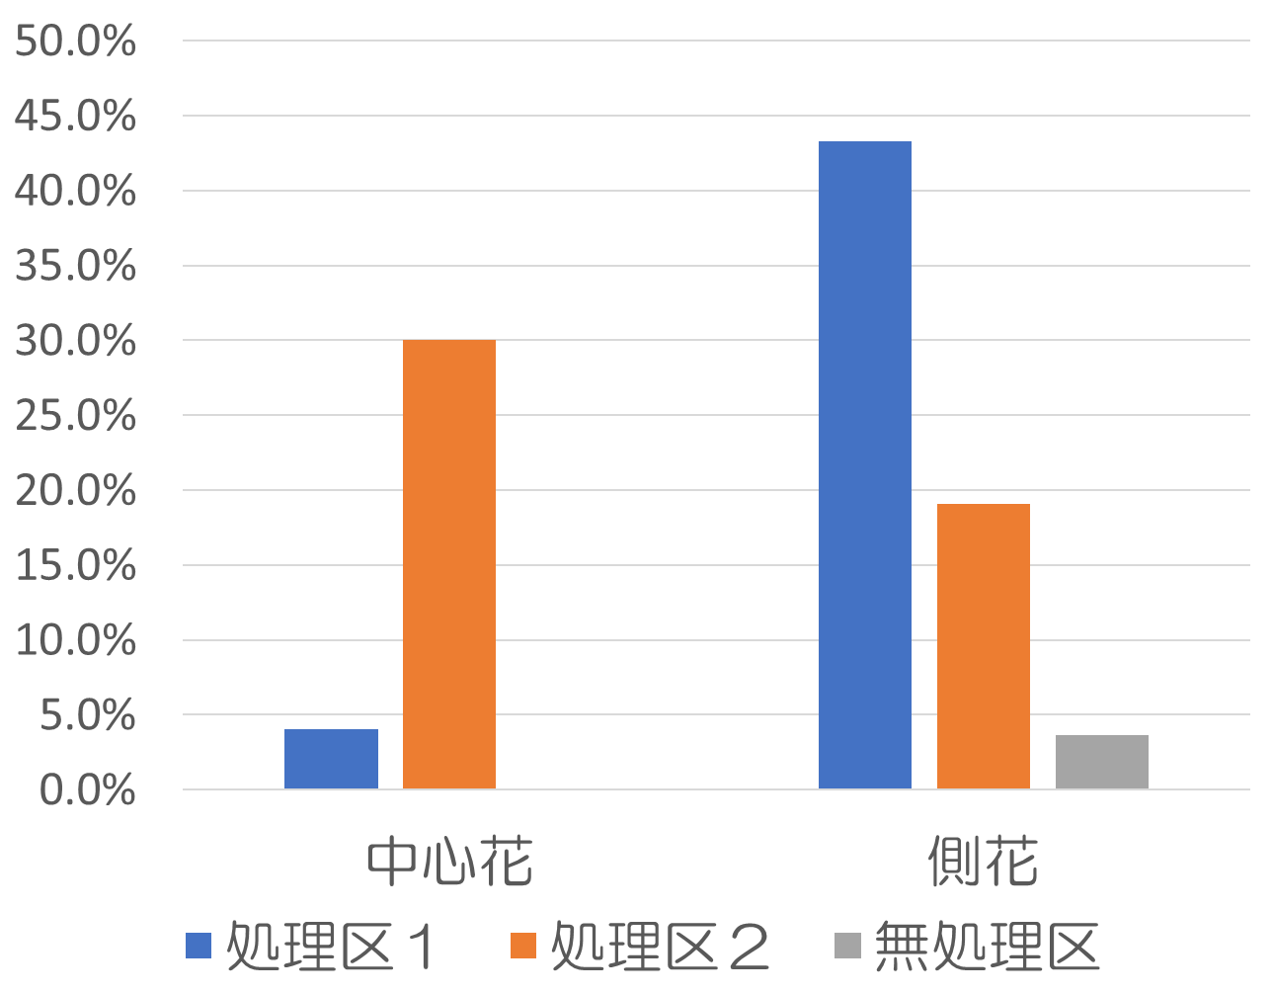
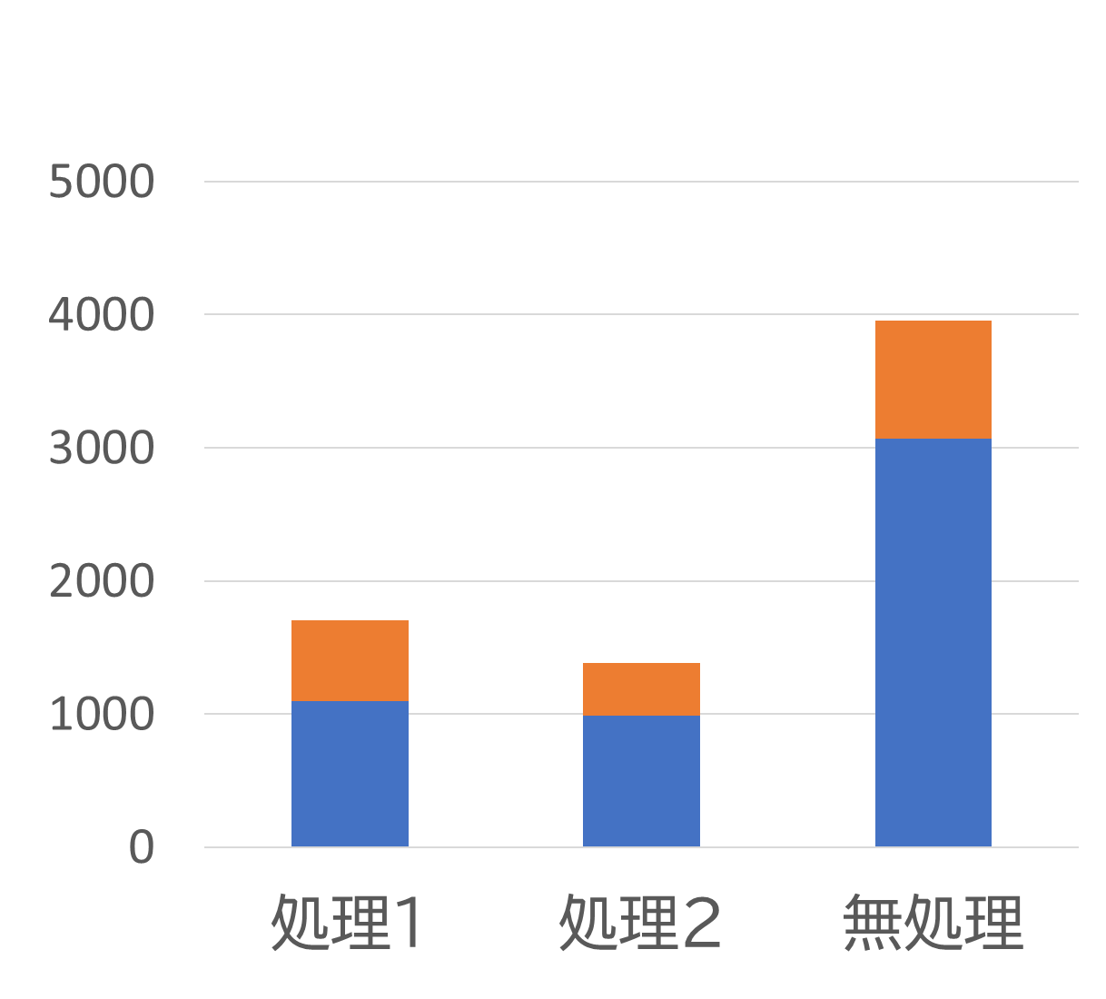
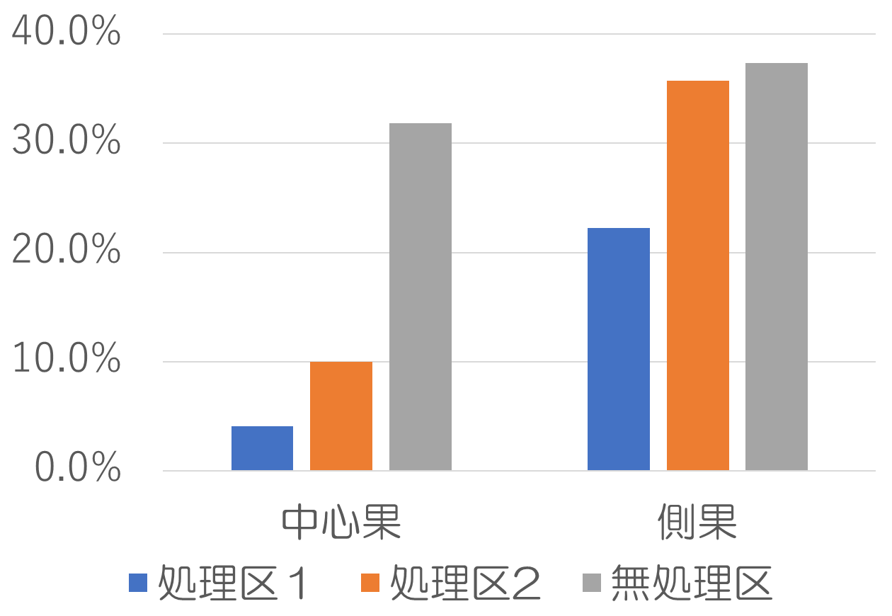
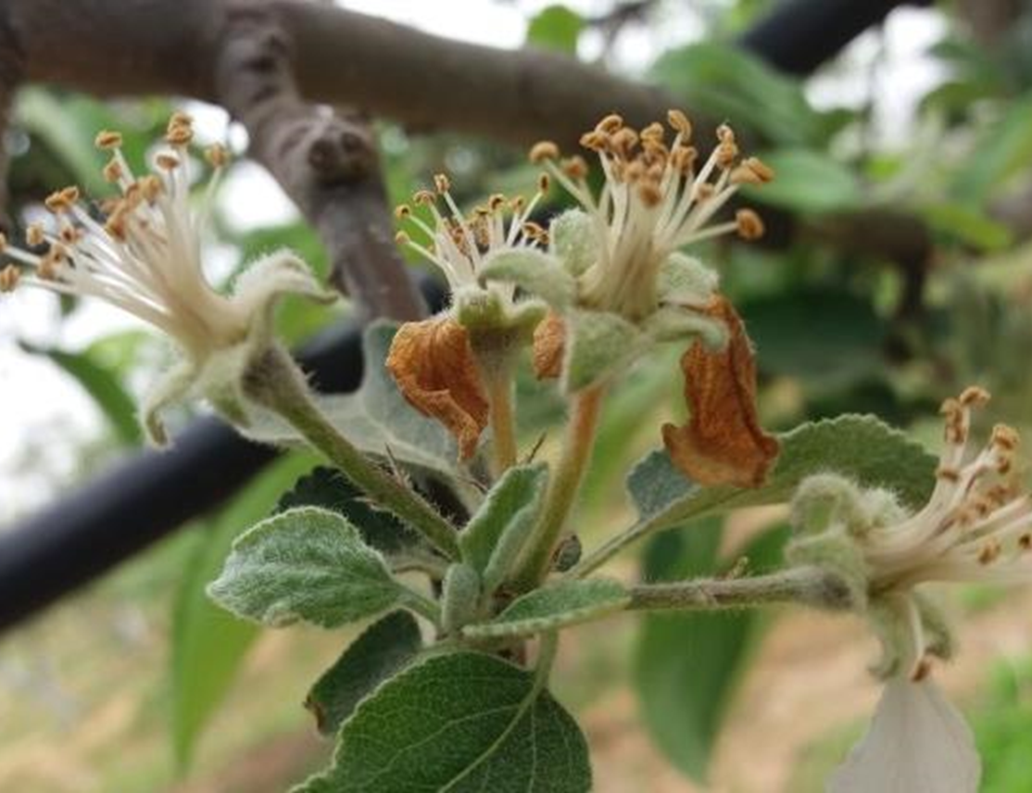
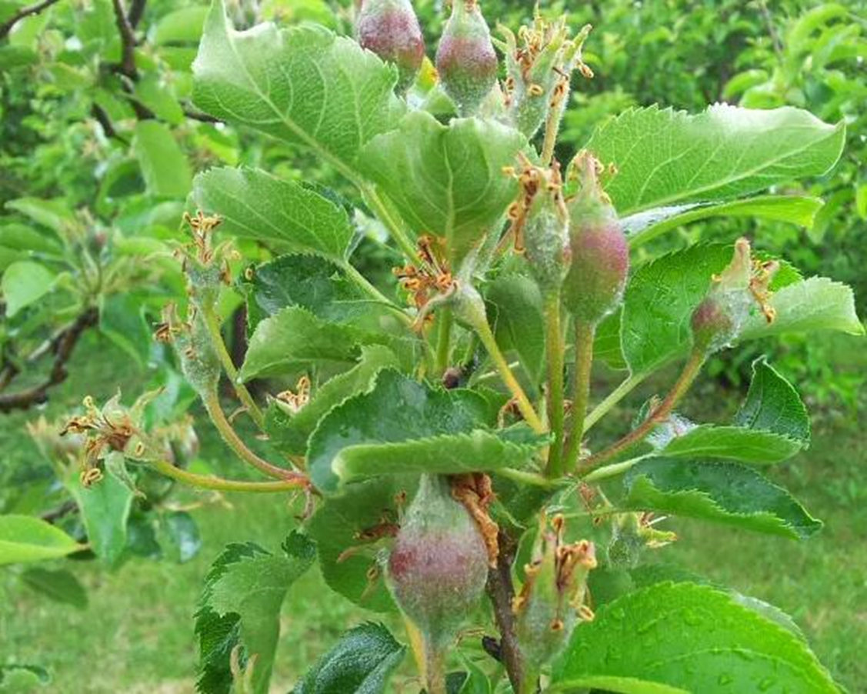
４．結果
Ⅰ．作業時間の省力化
①摘花剤による落花率
②摘果剤による落果率
③作業時間
実験① 花柄が黄変している様子
実験② 果柄が黄変している様子

Slide 6
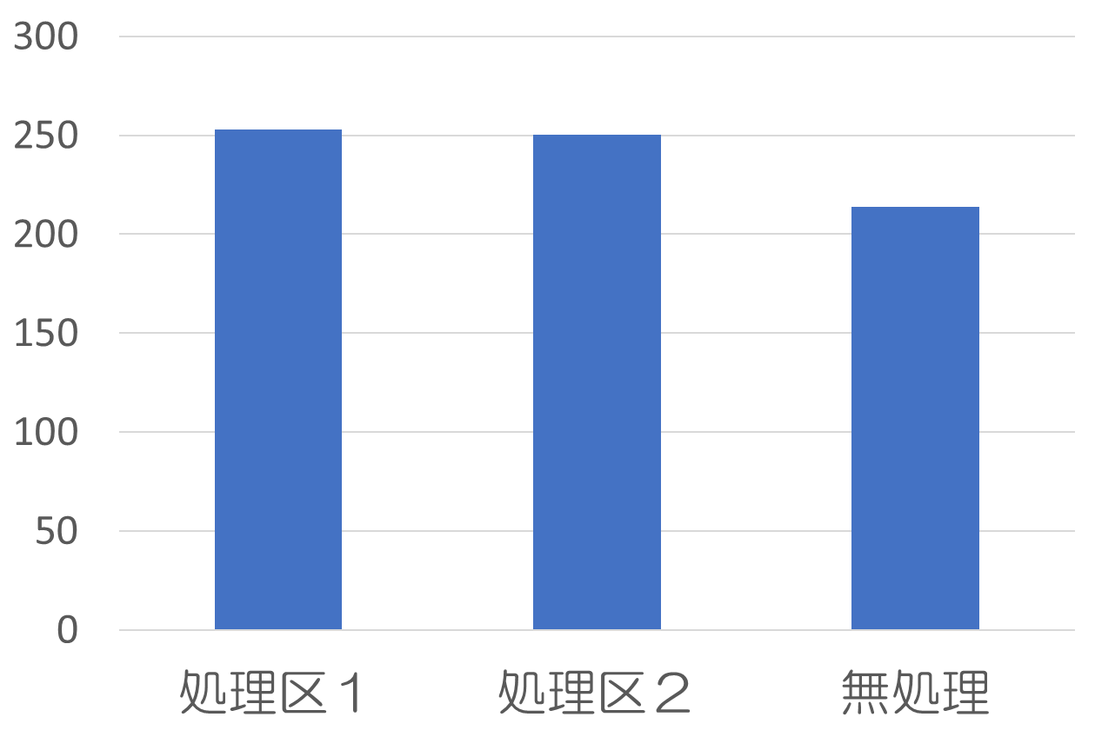
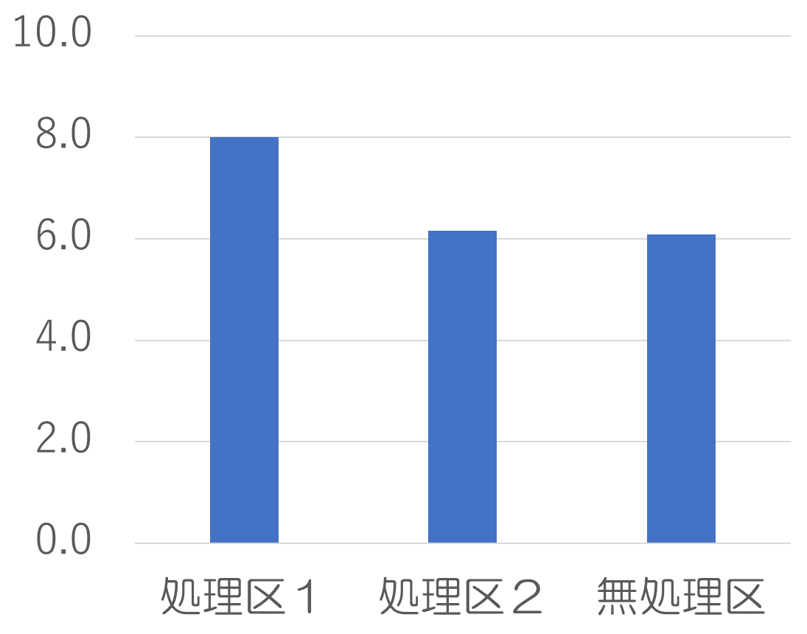
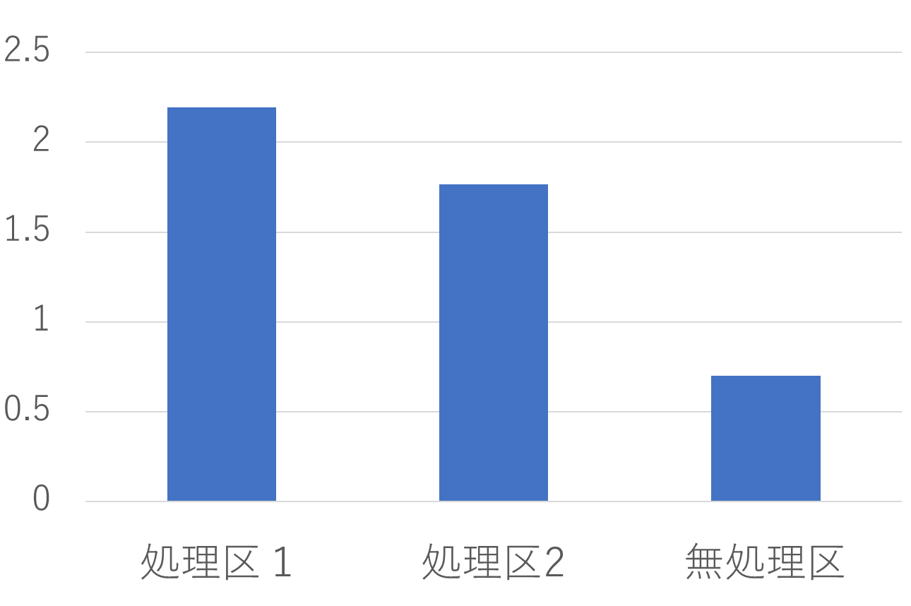
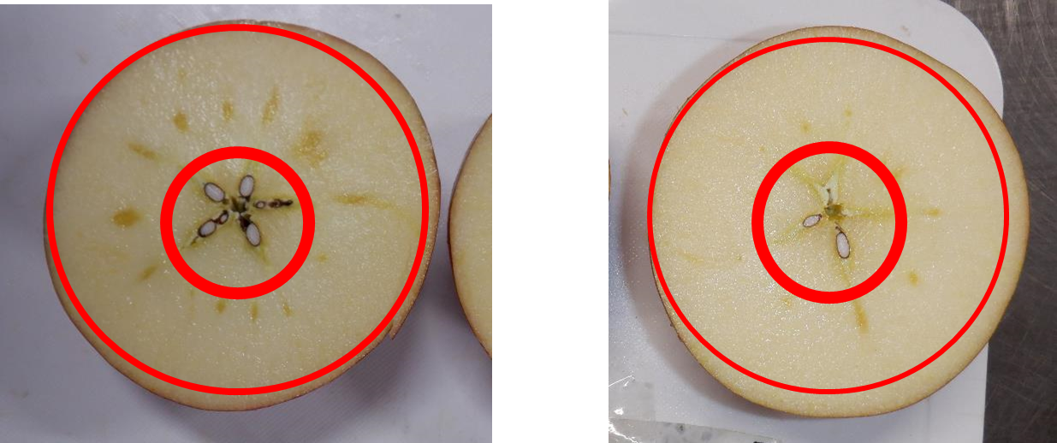
４．結果
Ⅰ．作業時間の省力化❷
④果実重
⑤種子数
⑥蜜入り指数
⑦人工授粉が果実に及ぼす影響
処理区
対照区
処理区
対照区
❶種子数の比較
❷蜜入りの比較

Slide 7
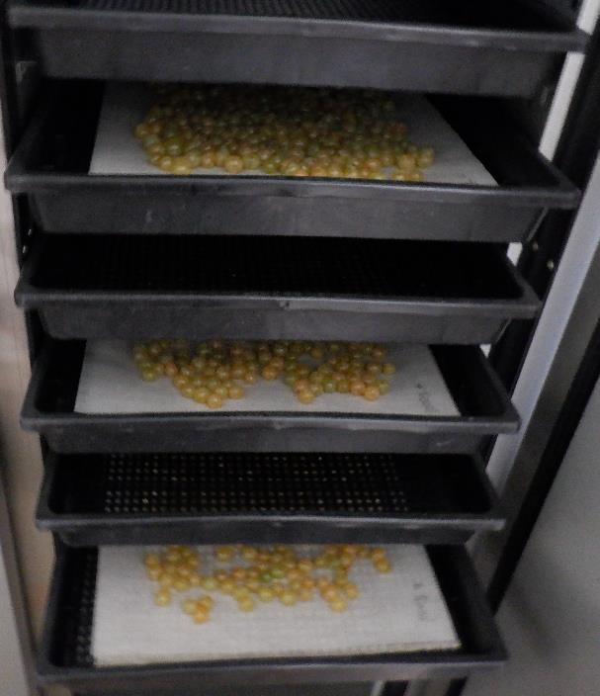
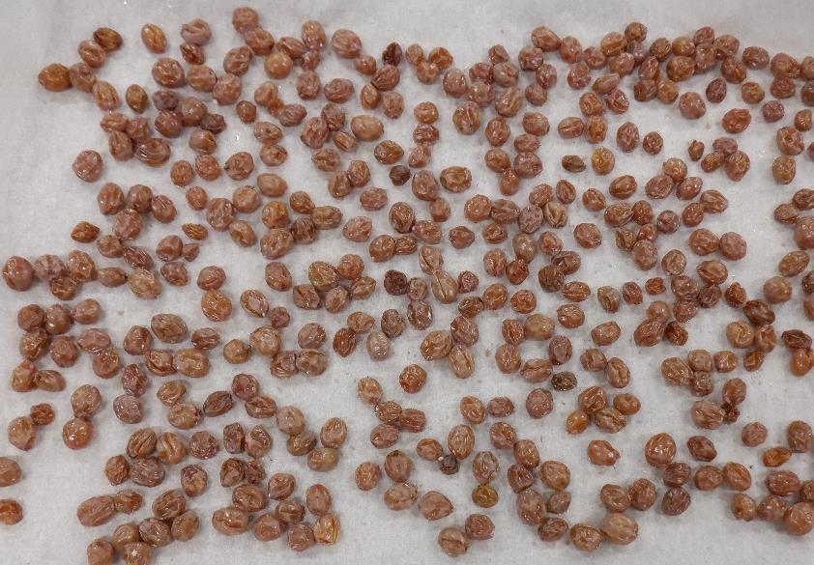
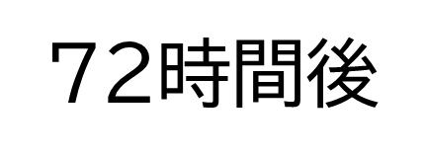
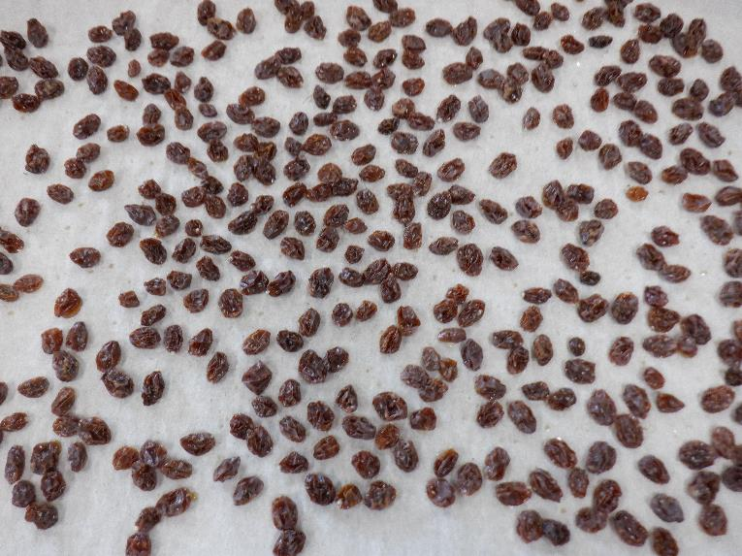
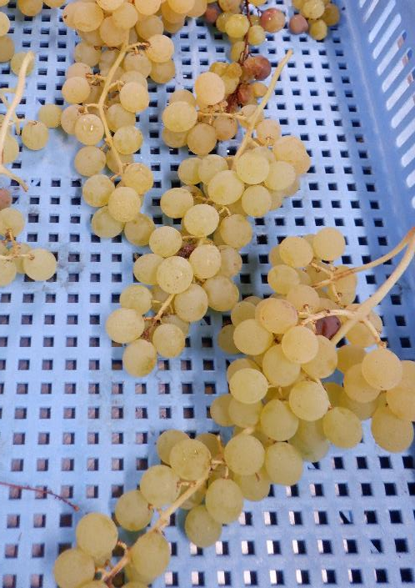
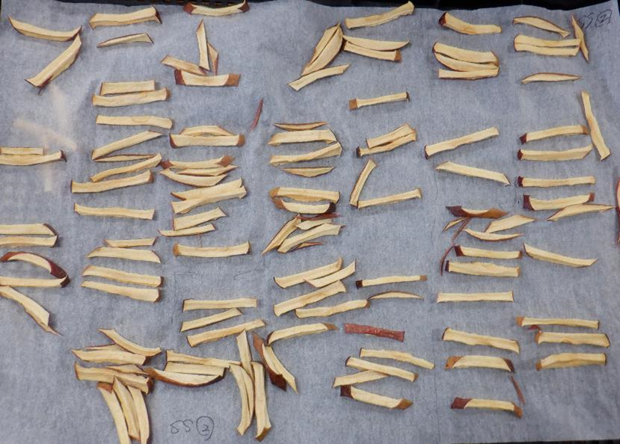
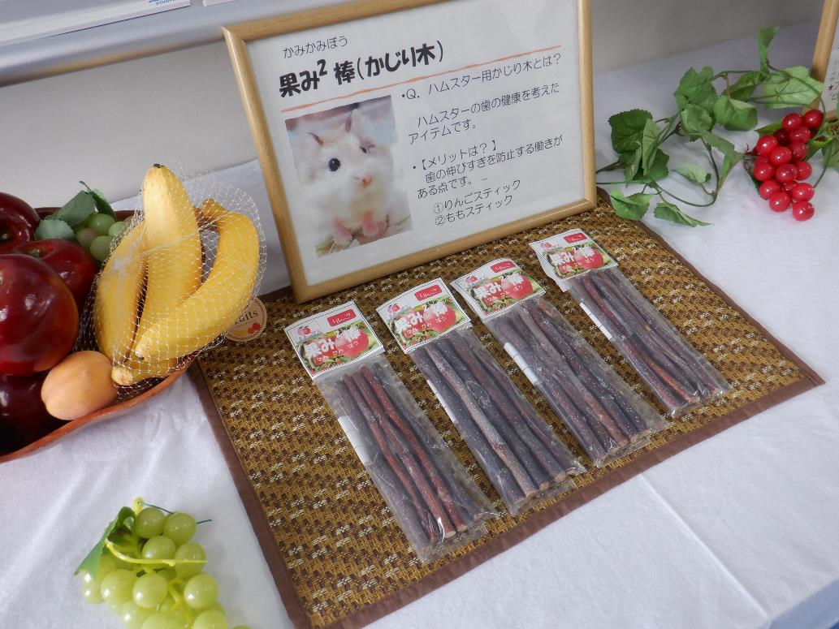
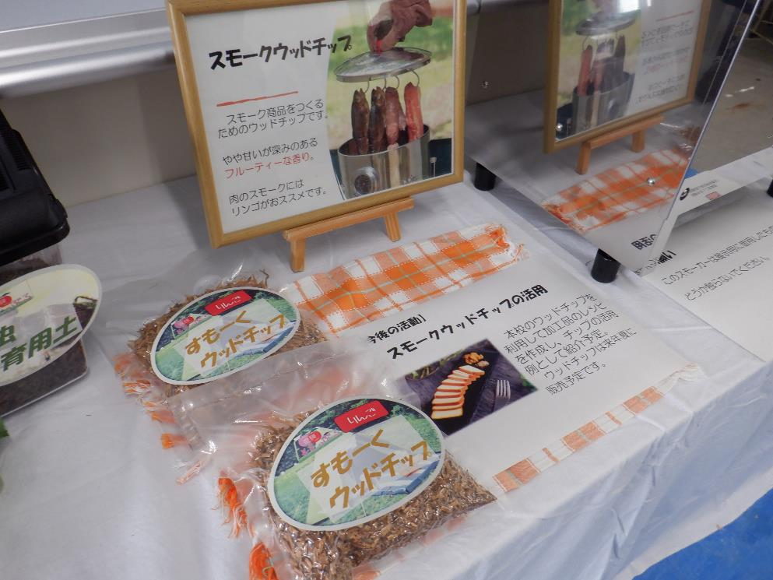
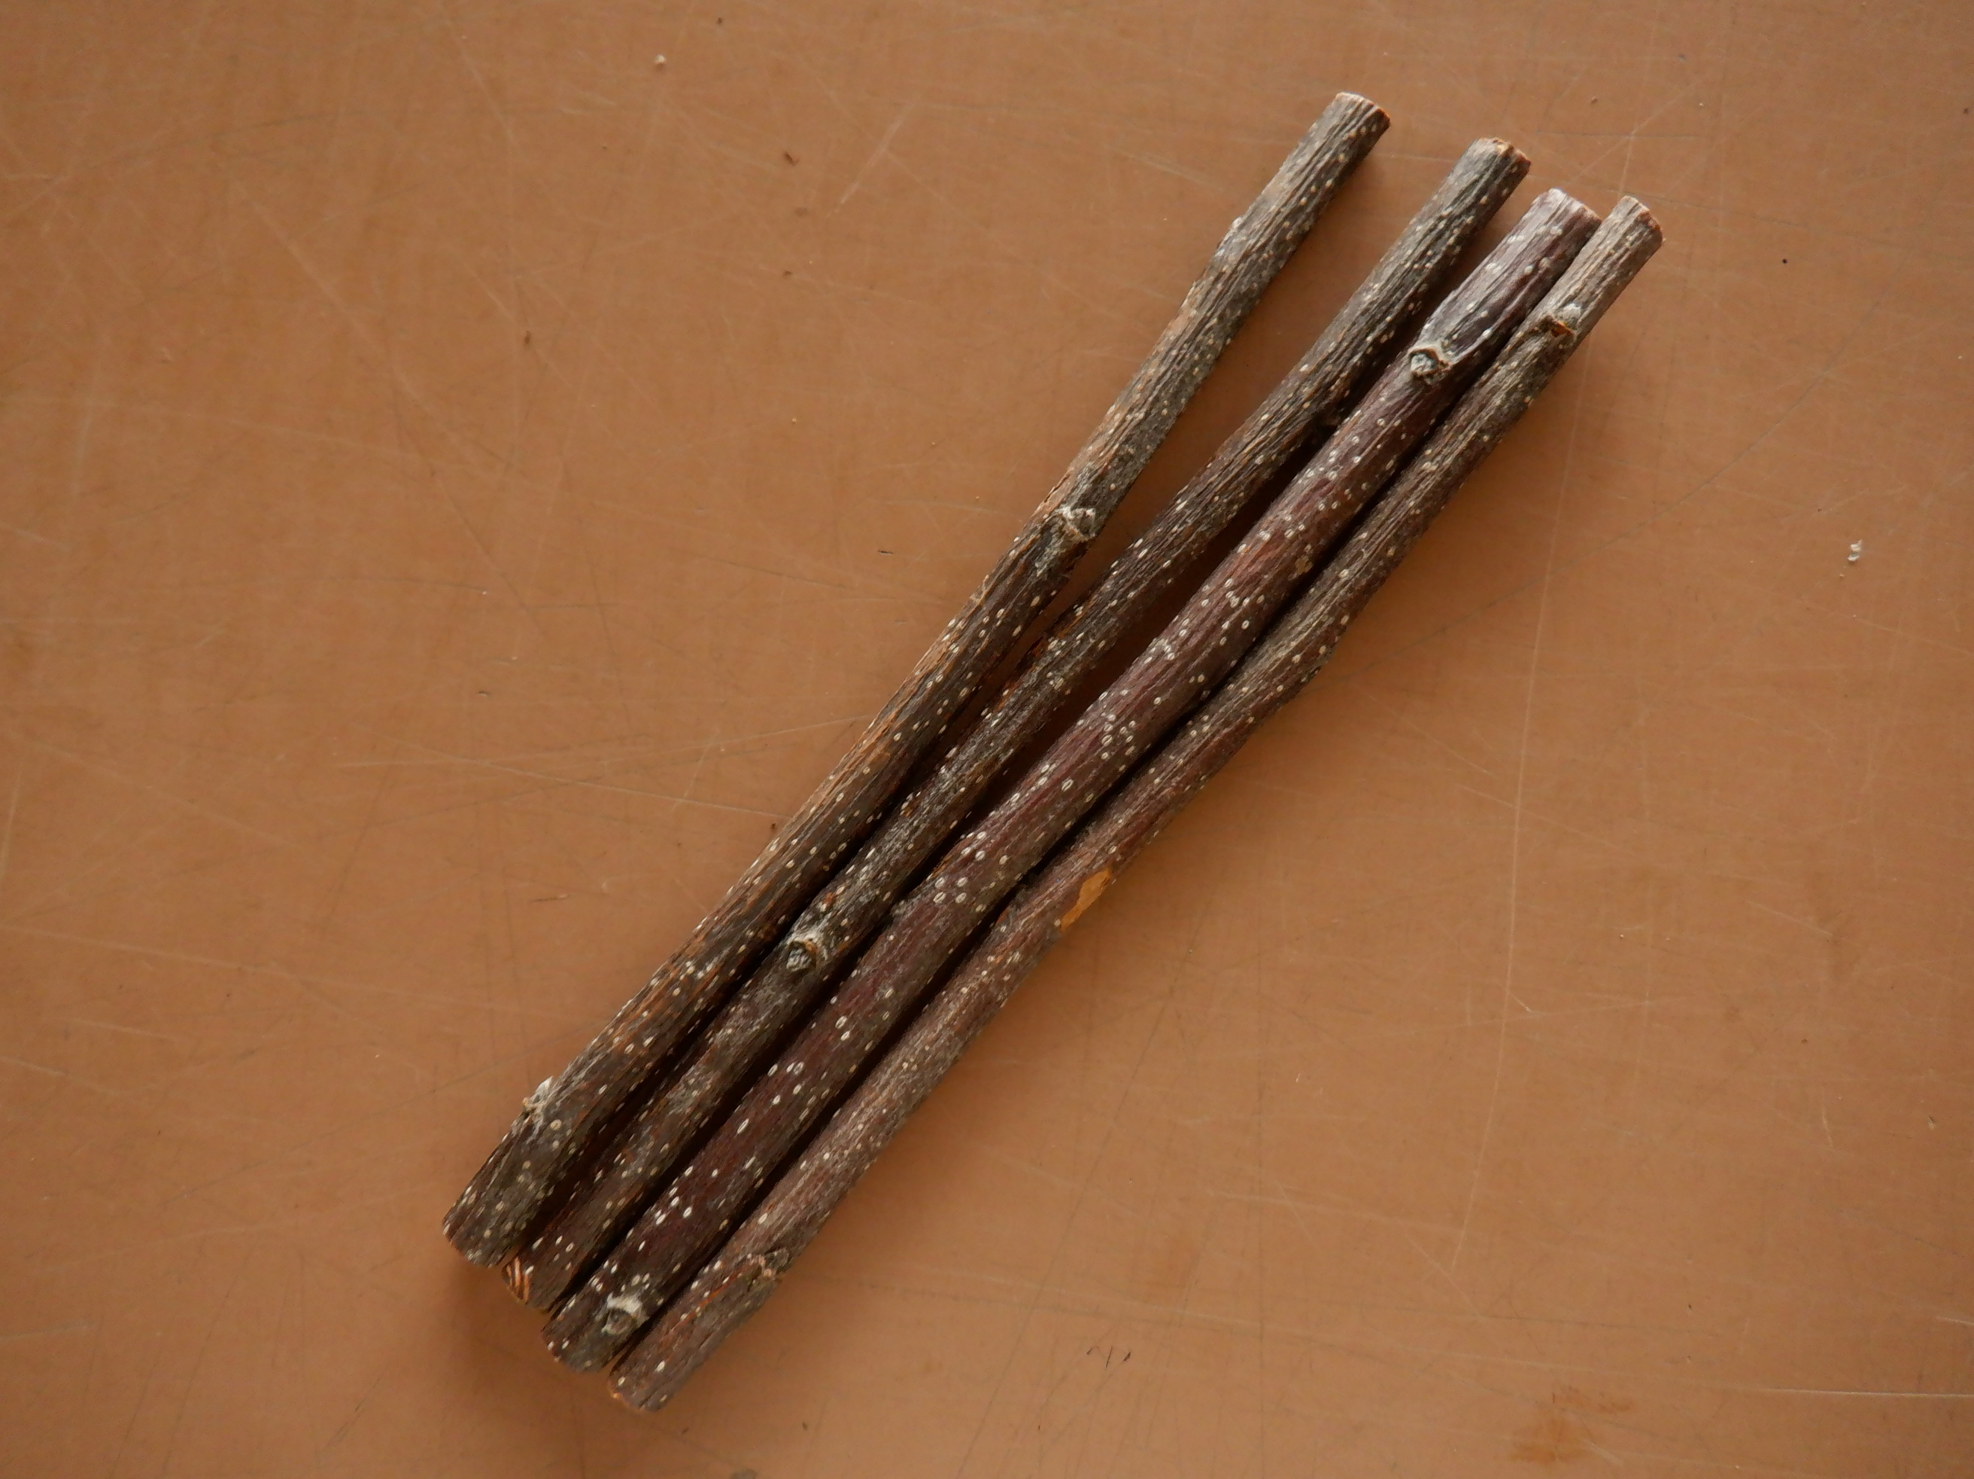
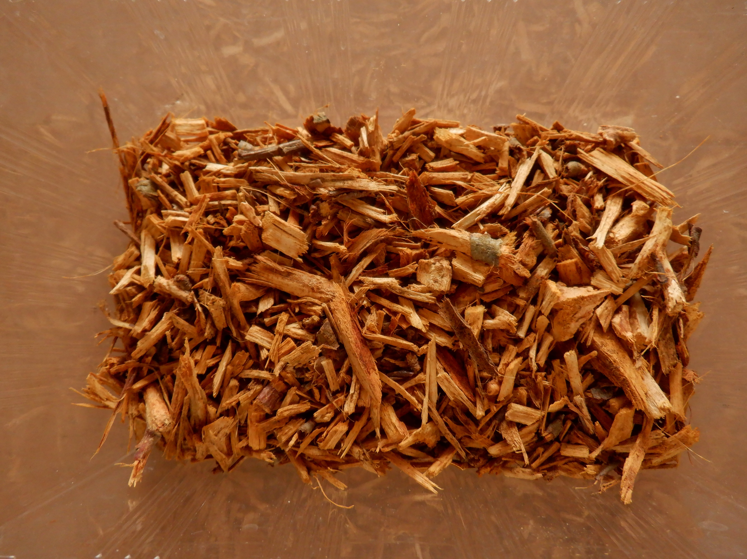
Ⅱ．SDGsの取組
①不要果実の利用
❶ブドウ 〇ヒムロッドシードレス（Himrod Seedress Grape）
❷リンゴ 〇シナノスイート
24時間後
ドライフルーツ
②剪定枝の利用
❶せん定枝
ペット用かじり棒
スモークウッドチップ

Slide 8
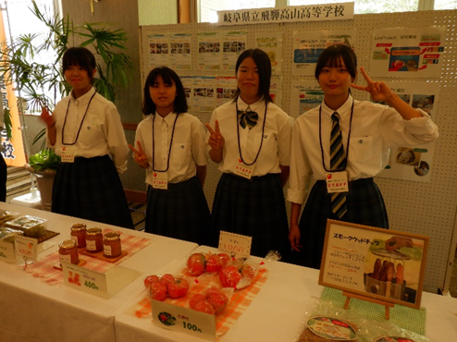
5．まとめ
人工受粉
Ⅰ．作業時間の省力化
①人工授粉により種子数が増加した。（処理区1：8.0個，無処理区：6.0個）
→ 正円形の果実が多かった。
②果実径、果実重、糖度などわずかに影響があった。
摘花剤・摘果剤
①摘花剤の使用により側花の落花率が高くなった。
（効果）側花：43％落花
②摘果剤の使用により側果の落下が高くなった。
（効果）側果：22％落下（受粉あり）
35％落下（受粉ナシ）
➂作業時間を削減することができた。
（効果）10～20分削減
①管理作業の省力化が可能
②果実の品質向上
*正円形の果実増加 *大玉化
*糖度上昇
Ⅱ．SDGsの取組
①不要な果実→ドライフルーツ
ペット用から食用まで商品化
②せん定枝→かじり棒とスモークウッドチップ

